Slide 1

به نام خالق زیبایی ها
,
موضوع : فردوسی، زیبانگارِ زبانِ فارسی
کاری از: دکتر فاطمه مرادی
عضو هیئت علمی گروه عمومی، بخش زبان و ادبیات فارسی
دانشکده ی پیراپزشکی، دانشگاه علوم پزشکی شیراز

Slide 2
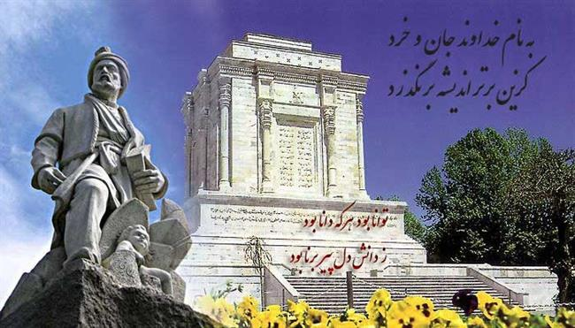

Slide 3
ح
حکیم‌ «ابوالقاسم‌ منصور بن‌ حسن‌»، موسوم‌ به‌ ابوالقاسم‌ فردوسی‌ توسی‌، در حدود سال 330 هجری قمری، در روستای باژ از ناحیه ی طابران توس خراسان به دنیا آمد. او از خاندان زمینداران اصیل (دهقانان ) بود که به فرهنگ و ادب پارسی، عشق می‌ورزیدند و از لحاظ فرهنگی، با فرهنگ و زبان پهلوی و دوران پیش از اسلام ایران به خوبی آشنایی داشتند و این امر باعث شد فردوسی، در فضایی فرهنگی رشد یابد.

Slide 4
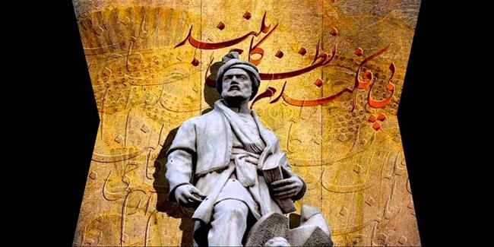

Slide 5
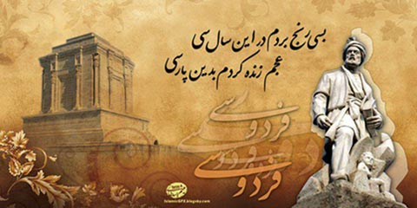

Slide 6
آغاز سرایش شاهنامه:
در پی‌ تلاش‌ گسترده‌ برای‌ تجدید حیات‌ ملی‌ و ادبی‌ ایران‌، در اواسط قرن‌ چهارم‌ قمری، «ابو منصور عبدالرزاق» -سپهسالار توس- به یکی از مدیحه سرایان مشهور خود «محمد بن احمد دقیقی بلخی» دستور داد تا داستان های ملّی و باستانی ایرانی را در قالب کتابی تحت عنوان «شاهنامه» گرد هم آورد، اما مرگ دقیقی، این اثر را که فقط حدود هزار بیت از آن سروده شده بود، ناتمام گذاشت.
حکیم‌ ابوالقاسم‌ فردوسی، ‌ در 35 سالگی به‌ حکم‌ عشق‌ و علاقه‌ای‌ که‌ به‌ زنده‌ ساختن‌ تاریخ و زبان‌ کهن‌ و پرافتخار ایران‌ داشت،‌ کار سنگین‌ خود را با استفاده از سروده ی ناتمام دقیقی و شاهنامه ی منثور ابومنصوری آغاز کرد.

Slide 7
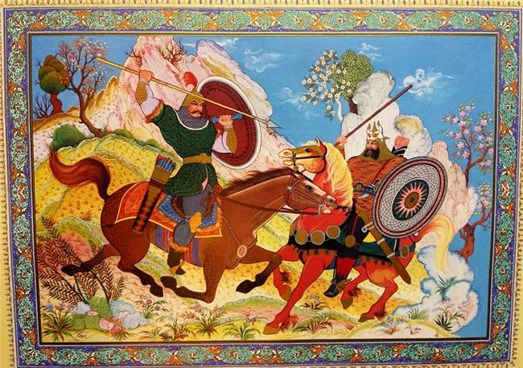

Slide 8
بخش های شاهنامه
2- پهلوانی
1-اساطیری
3- تاریخی

Slide 9
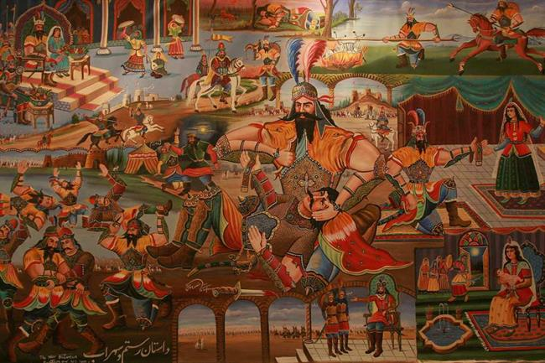

Slide 10
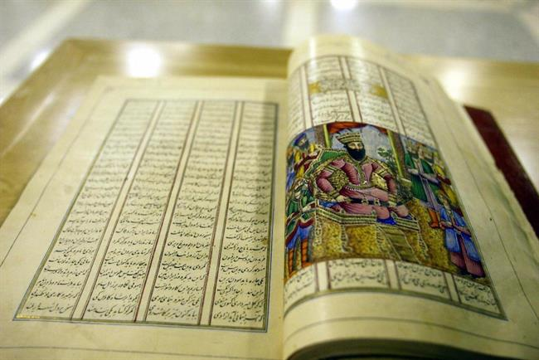

Slide 11
نگارش نامه ی خُسروان:
نگارش اولین نسخه ی شاهنامه، در سال 384 هجری قمری به پایان رسید که شامل: داستان سیاوش، جنگ کیخسرو با تورانیان و داستان حکومت ساسانیان بود. پس از آن، فردوسی به سرودن این «نامه ی باستان» ادامه داد و در سال 394، پس از براندازی سامانیان و بر تخت نشستن سلطان محمود غزنوی، تصمیم گرفت این اثر بزرگ را به سلطان محمود غزنوی هدیه کند و پس از شش سال تلاش، در سال 400 هجری قمری، این اثر سترگ را به دربار سلطان تقدیم کرد؛ اما به گفته ی خود فردوسی، سلطان محمود، پاداش درخوری برای وی نفرستاد.
«نکرد اندر این داستان ها نگاه ز بدگوی و بختِ بد آمد گناه»

Slide 12
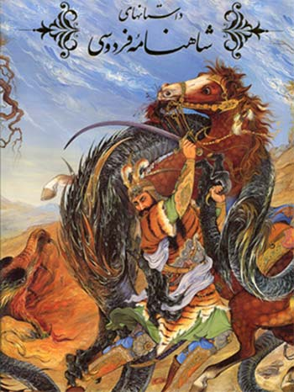

Slide 13
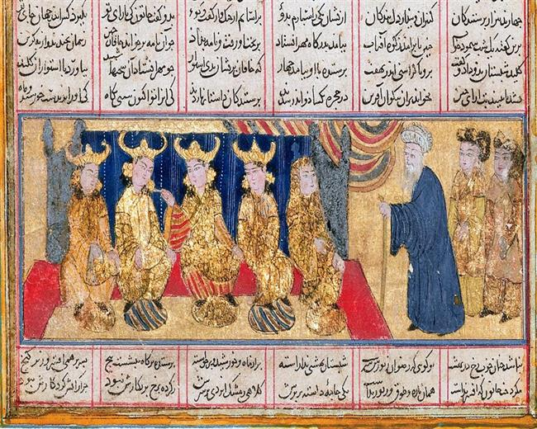

Slide 14
چرایی عدم پذیرش شاهنامه:
سنی بودن سلطان محمود
ترک زاده بودن سلطان محمود
حسادت و بدگویی دشمنان فردوسی
بزرگداشت و بیان اهمیت ایران باستان
و ... .

Slide 15
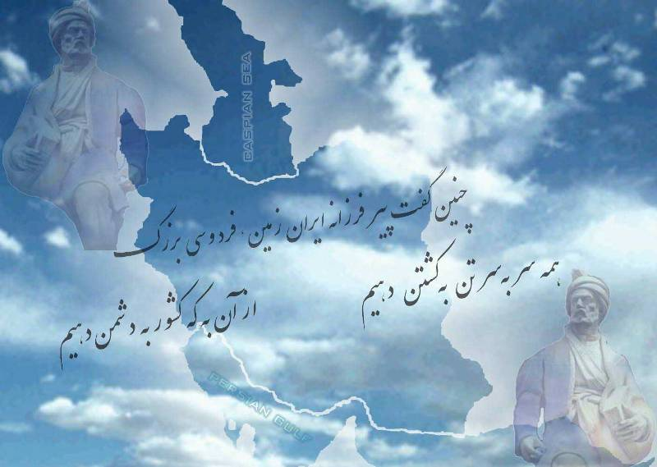

Slide 16
فرجام کار:
فردوسی در سال 411 قمری درگذشت. پس از مرگ او، واعظ طبرستان به دلیل شیعه بودنش و نیز مدح او از دلاوری های پهلوانان باستانی ایرانی، از به خاکسپاری پیکر فردوسی در گورستان مسلمانان جلوگیری کرد و به ناچار او را در باغ شخصی اش در توس به خاک سپردند.
چند سال بعد از بی مهری سلطان، محمود به مناسبتی فردوسی را به یاد آورد و از رفتاری که با آن شاعر آزاده کرده بود پشیمان شد و به فکر جبران گذشته افتاد و فرمان داد تا ثروت فراوانی برای او از غزنین به توس بفرستند و از او دلجویی کنند، اما چنان که نوشته اند، روزی که هدیه ی سلطان را از غزنین به توس می آوردند، جنازه ی شاعر را از توس بیرون می بردند.

Slide 17
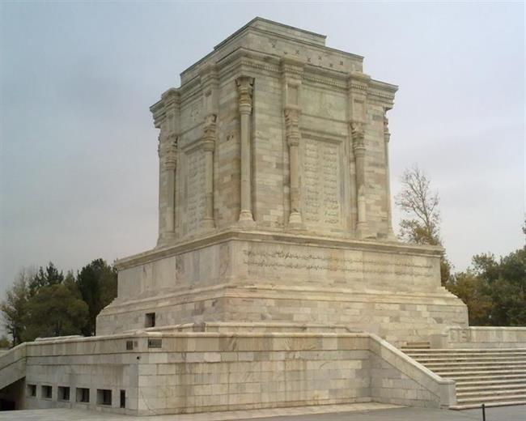
از آن پس، نمیرم که من زنده ام که تخمِ سخن را پراکنده ام

Slide 18
